Slide 1
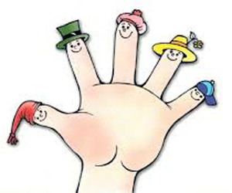
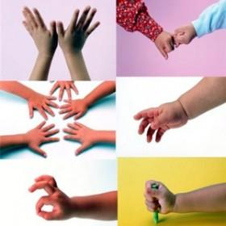
ПАЛЬЧИКОВАЯ ГИМНАСТИКА
«Рука – это вышедший наружу мозг человека.»
(И. Кант)
«Чем больше мастерства в детской руке, тем умнее ребёнок.»
(В. А. Сухомлинский)

Slide 2
О пальчиковой гимнастике для детей знают или слышал почти каждый из родителей. Но для чего же она нужна? Что же происходит, когда ребёнок занимается пальчиковой гимнастикой?
Выполнение упражнений и ритмических движений пальцами индуктивно приводит к возбуждению в речевых центрах головного мозга и резкому усилению согласованной деятельности речевых зон, что, в конечном итоге, стимулирует развитие речи.
2. Игры с пальчиками создают благоприятный эмоциональный фон, развивают умение подражать взрослому, учат вслушиваться и понимать смысл речи, повышают речевую активность ребёнка.
Ребёнок учится концентрировать своё внимание и правильно его распределять.
Если ребёнок будет выполнять упражнения, сопровождая их короткими стихотворными строчками, то его речь станет более чёткой, ритмичной, яркой, и усилится контроль за выполняемыми движениями.
Развивается память ребёнка, так как он учится запоминать определённые положения рук и последовательность движений.
6. Развивается воображение и фантазия. Овладев всеми упражнениями, ребёнок сможет «рассказывать руками» целые истории.
7. В результате освоения всех упражнений кисти рук и пальцы приобретут силу, хорошую подвижность и гибкость, а это в дальнейшем облегчит овладение навыком письма.

Slide 3
Рекомендации по проведению пальчиковой гимнастики
Начинать игру можно только тогда, когда ребёнок хочет играть.
Не начинайте игру если вы сами утомлены или если ребёнок неважно себя чувствует.
Перед началом упражнений нужно разогреть ладони лёгкими поглаживаниями до приятного ощущения тепла.
Перед игрой необходимо обсудить с ребёнком её содержание, сразу при этом отрабатывая необходимые жесты, комбинации пальцев, движения. Это не только позволит подготовить ребёнка к правильному выполнению упражнений, но и создаст необходимый эмоциональный настрой.
Все упражнения должны выполняться в медленном темпе, сначала правой рукой, затем левой, а потом двумя руками вместе.
При выполнении упражнений необходимо вовлекать, по возможности, все пальцы руки.
Недопустимо переутомление ребёнка в игре.
Выполняя упражнения вместе с ребёнком, обязательно нужно демонстрировать собственную увлечённость игрой, использовать максимально выразительную мимику.
Проводите занятие весело, «не замечайте», если ребёнок на первых порах делает что то неправильно, поощряйте успехи.
Любые упражнения будут эффективны только при регулярных занятиях, и длительность их будет составлять не более 5 – 7 минут.

Slide 4
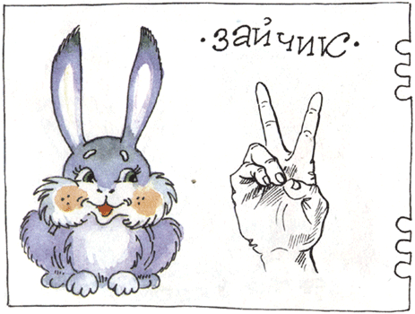
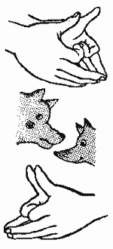
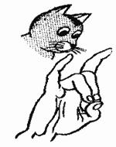
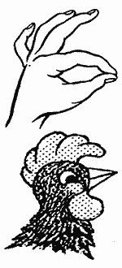
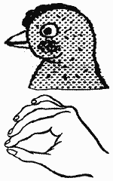
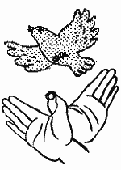

Slide 5
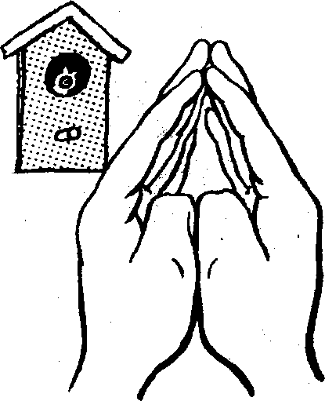
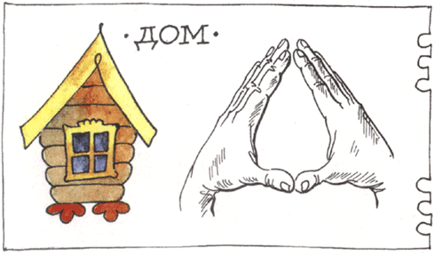
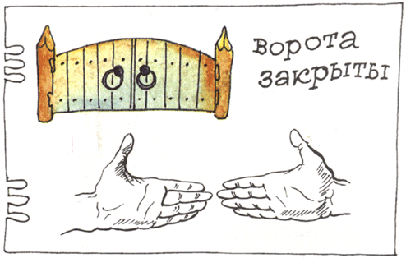
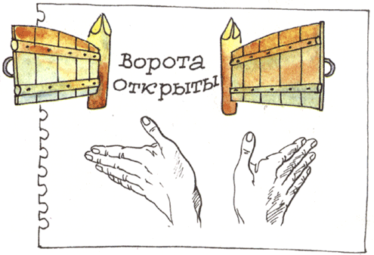

Slide 6
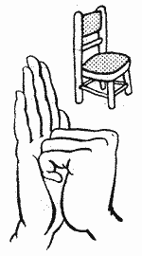
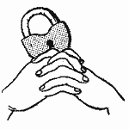
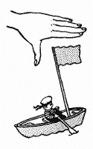
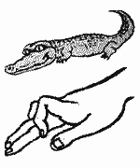
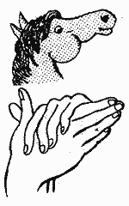
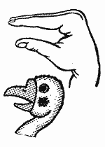
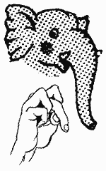

Slide 7
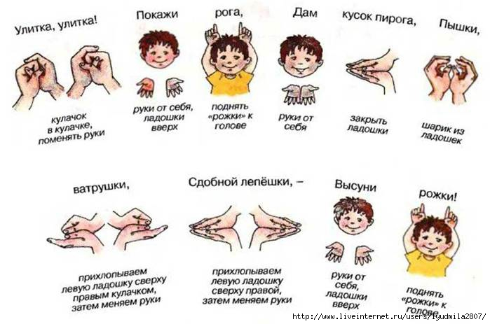

Slide 8
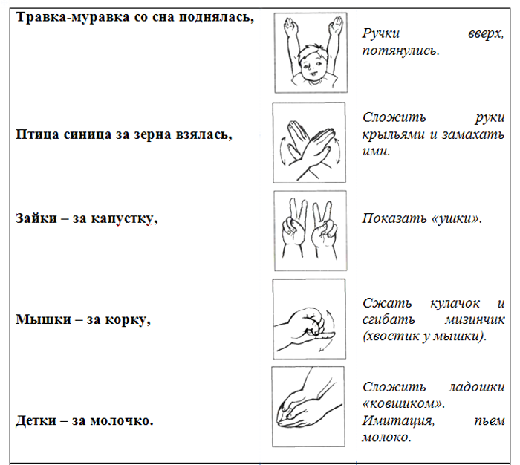

Slide 9
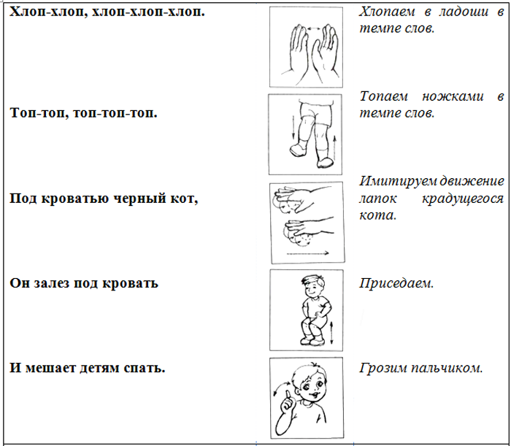

Slide 10
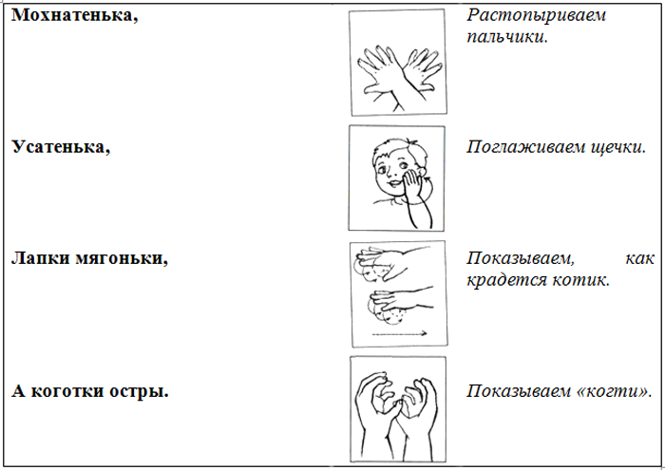

Slide 11
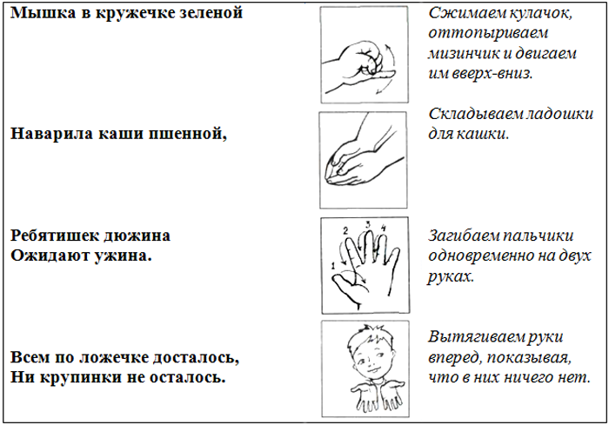

Slide 12
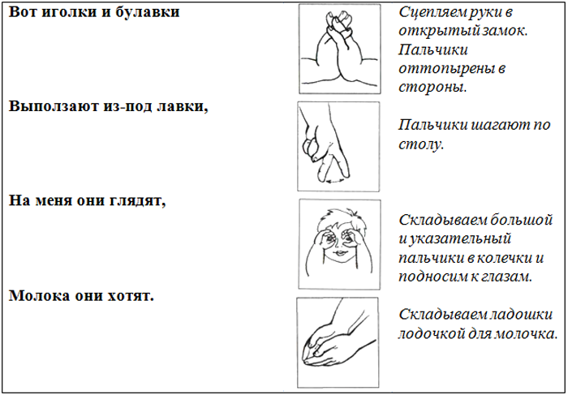

Slide 13
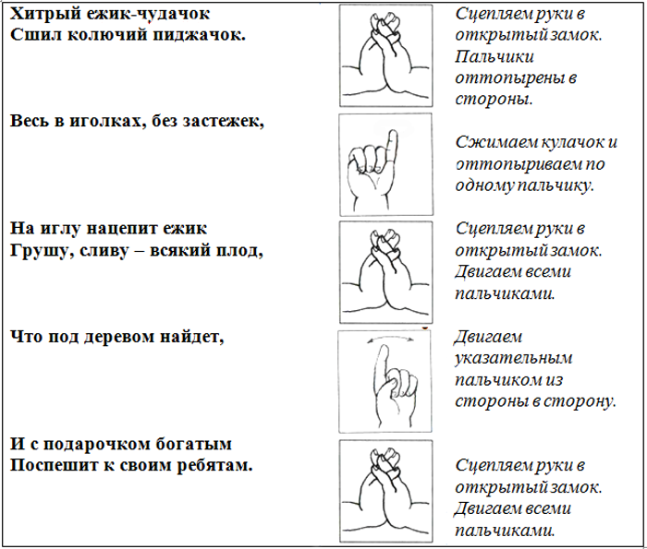

Slide 14
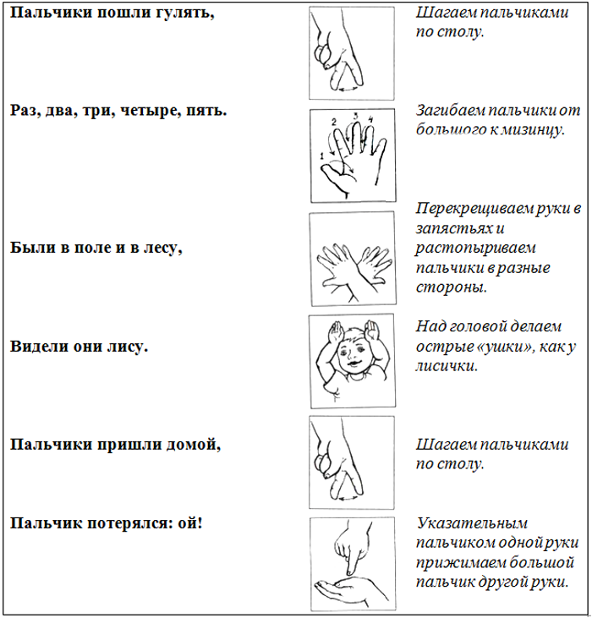

Slide 15
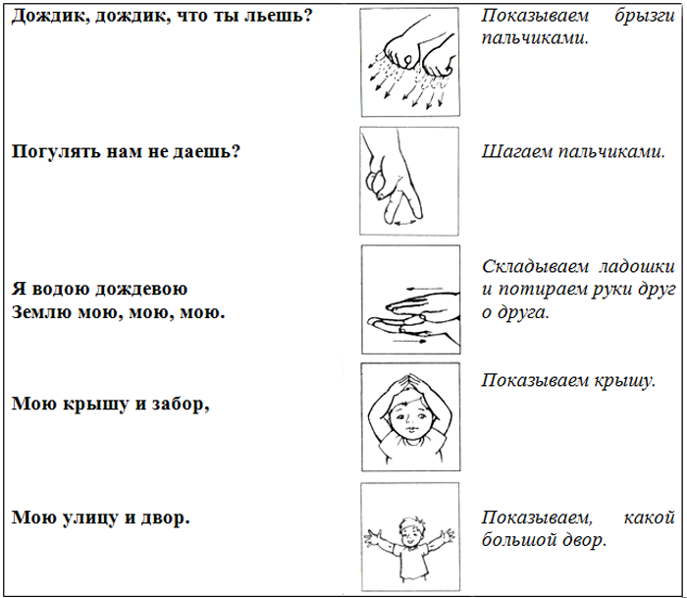

Slide 16
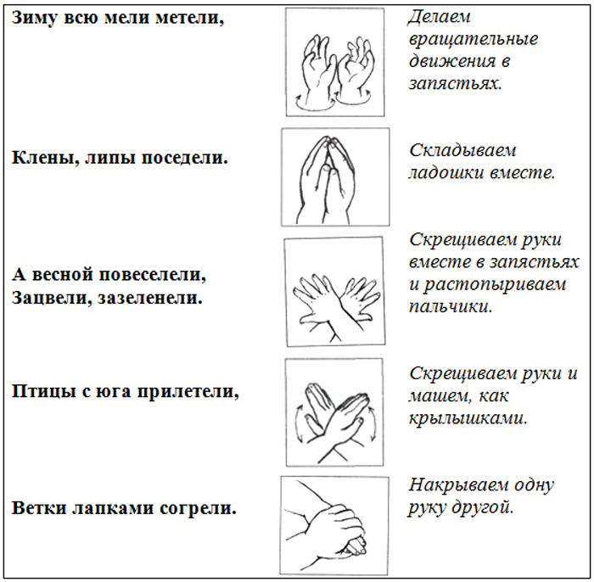

Slide 17
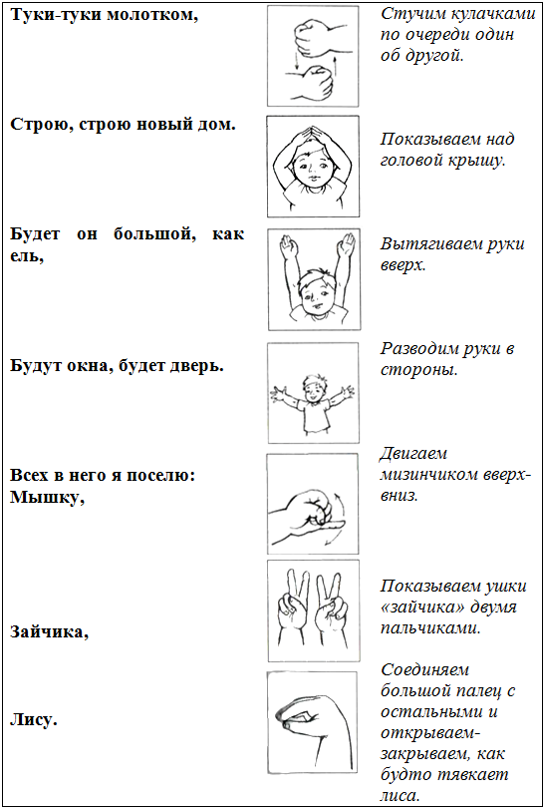

Slide 18
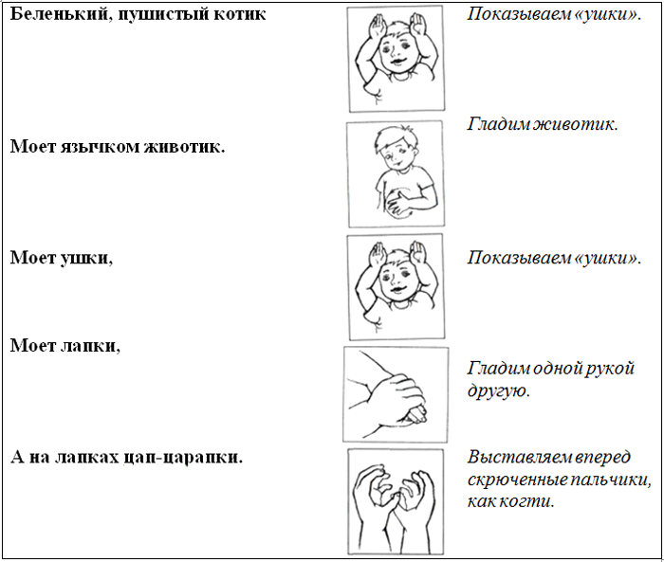

Slide 19
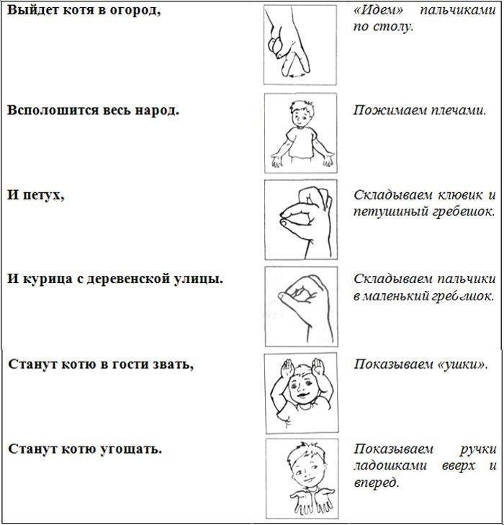

Slide 20
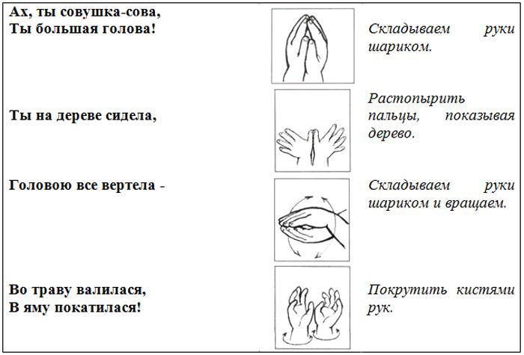

Slide 21
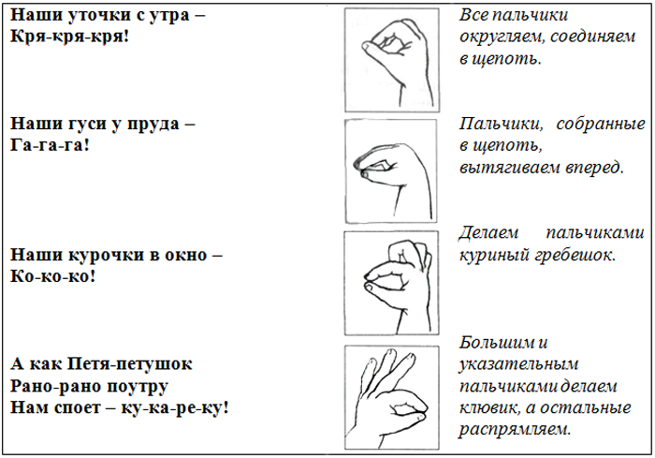

Slide 22
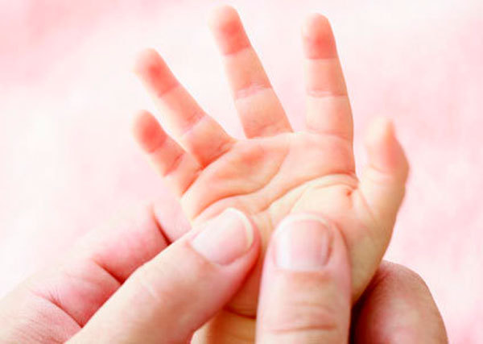
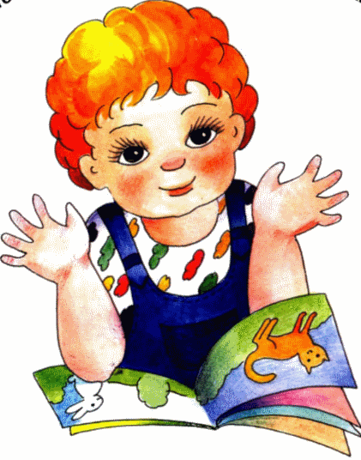
Играйте в пальчиковые игры вместе с детьми! Это весело, увлекательно и очень полезно!
Подготовила Тарасова Надежда Геннадьевна
воспитатель «МБДОУ «Детский сад №27 «Рябинка» г. Новочебоксарск.

